Slide 1
Estudo e Implementação de Reconfiguração Dinâmica em Instrumentação, Automação e Controle
Lucas Sousa de Oliveira
Orientadores: Jones Yudi (ENM/UNB)
Carlos Llanos (ENM/UNB)

Slide 2
Sumário
Introdução
Revisão Bibliográfica
Experimentos
Reconfiguração Dinâmica
Memórias
Bootloader
Autorreconfiguração com MicroBlaze e DDR3
Autorreconfiguração com MicroBlaze e sem DDR3
Resultados Gerais
Conclusão

Slide 3
Introdução

Slide 4
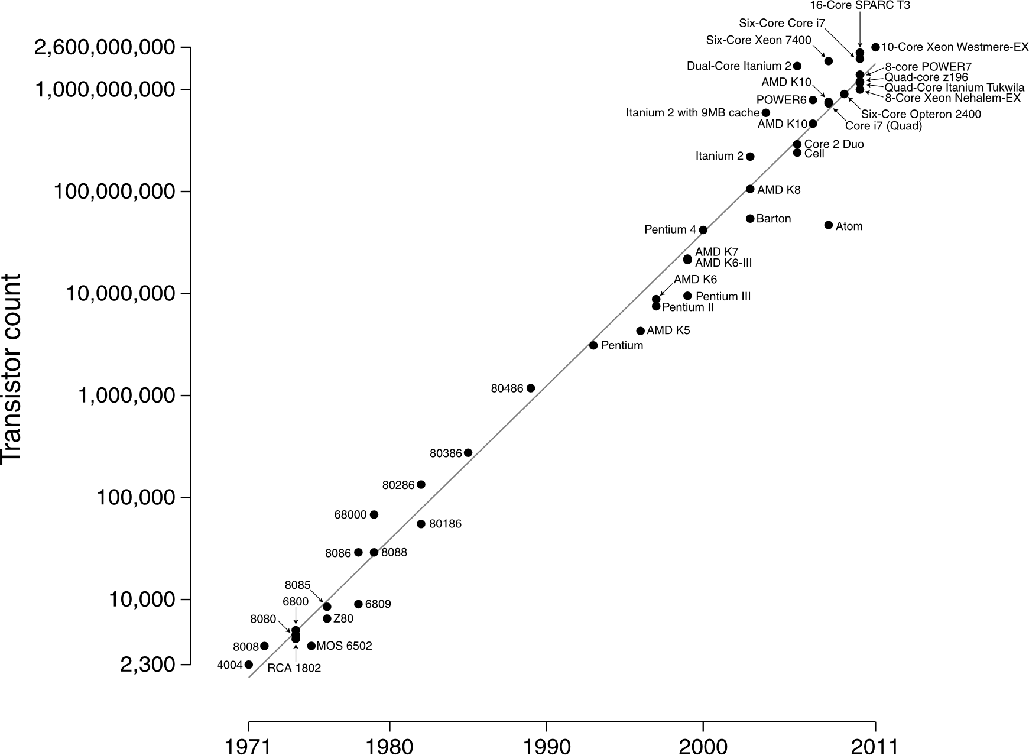
Lei de Moore

Slide 5
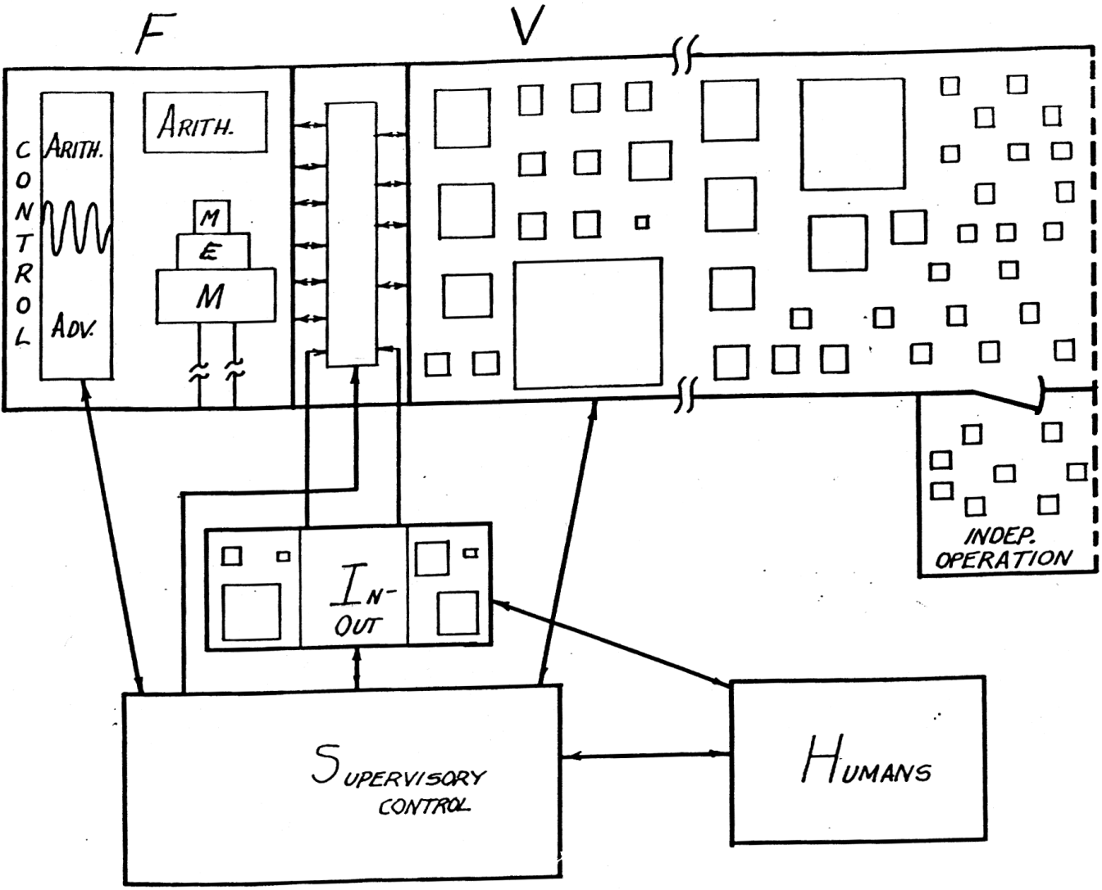
F+V

Slide 6
Revisão Bibliográfica

Slide 7
Reconfiguração
Quanto ao estado do sistema
Estática: sistema desligado
Dinâmica: sistema funcionando
Quanto às modificações promovidas
Total
Parcial
Quanto ao agente controlador da reconfiguração

Slide 8
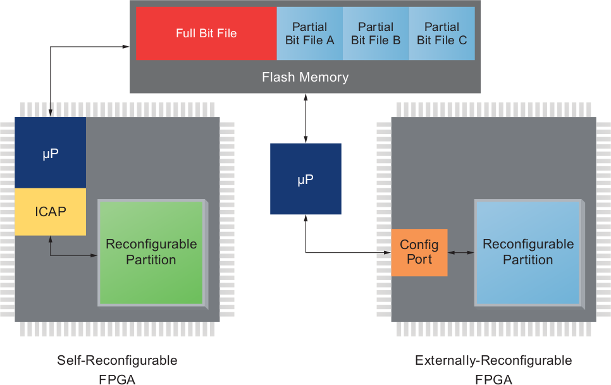
Reconfiguração

Slide 9
Estado da arte
Apresenta o uso da tecnologia em diferentes aplicações

Slide 10
Experimentos

Slide 11
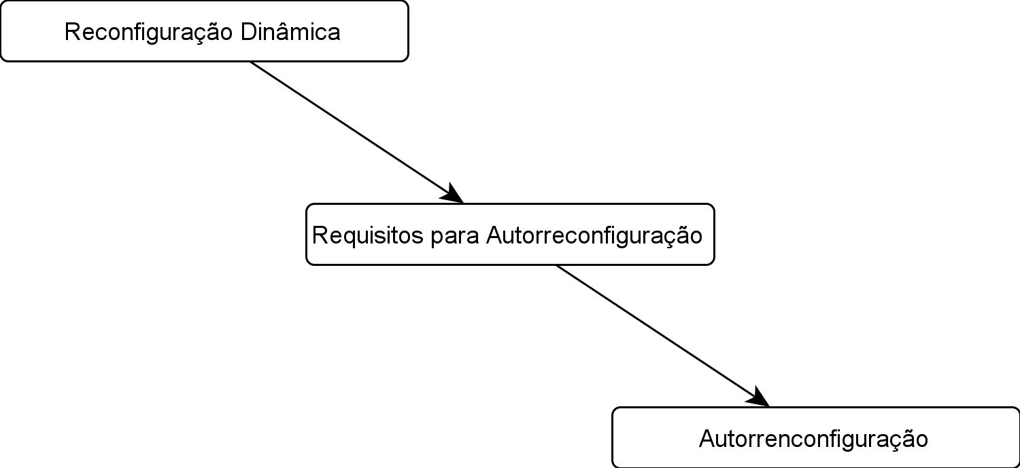
Objetivos

Slide 12
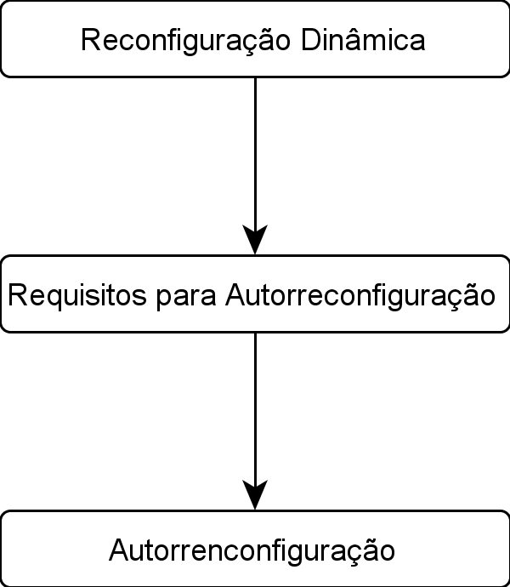
Objetivos
Reconfiguração Dinâmica
Memórias
Bootloader
Autorreconfiguração com MicroBlaze e DDR3
Autorreconfiguração com MicroBlaze e sem DDR3

Slide 13
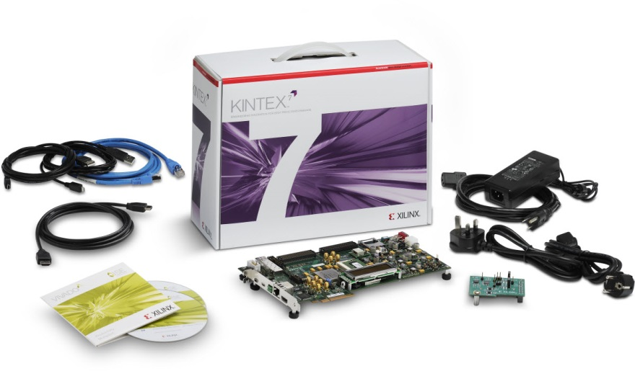
Kintex-7 KC705
XC7K325T-2FFG900C
Leitor de cartão SD
Conector PCIe
Memória DDR3
2x Memórias Flash
Porta Ethernet
Visor
Outros...

Slide 14
Reconfiguração dinâmica
Experimento 1

Slide 15
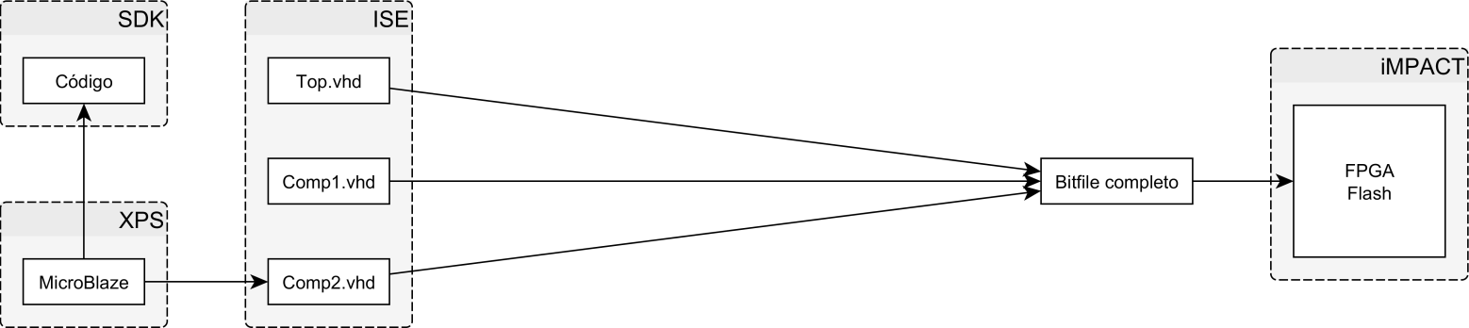
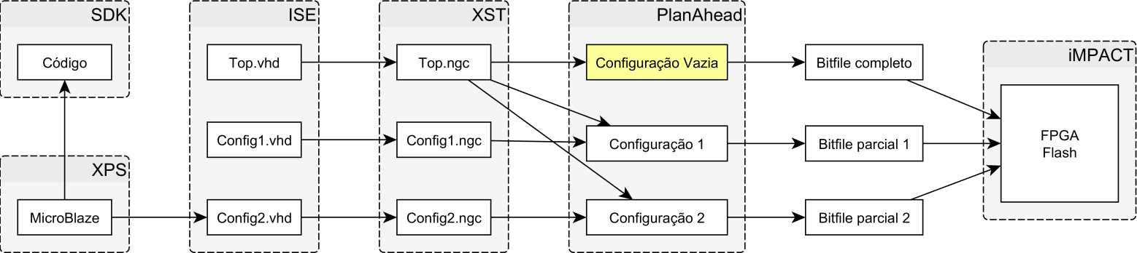
Fluxo de Projeto

Slide 16
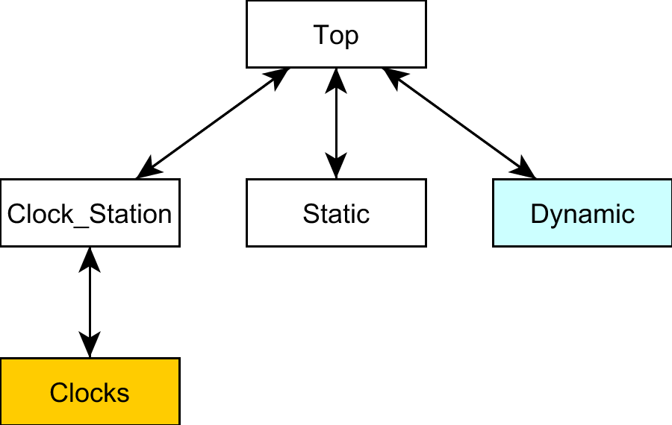
Comportamento

Slide 17
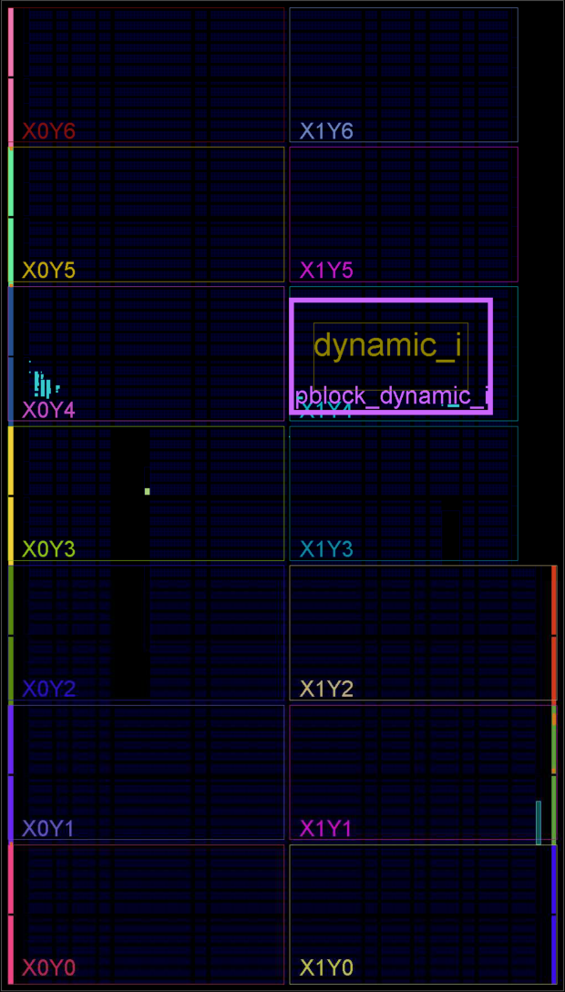
Resultado
Experimento bem sucedido

Slide 18
Memórias
Experimento 2

Slide 19
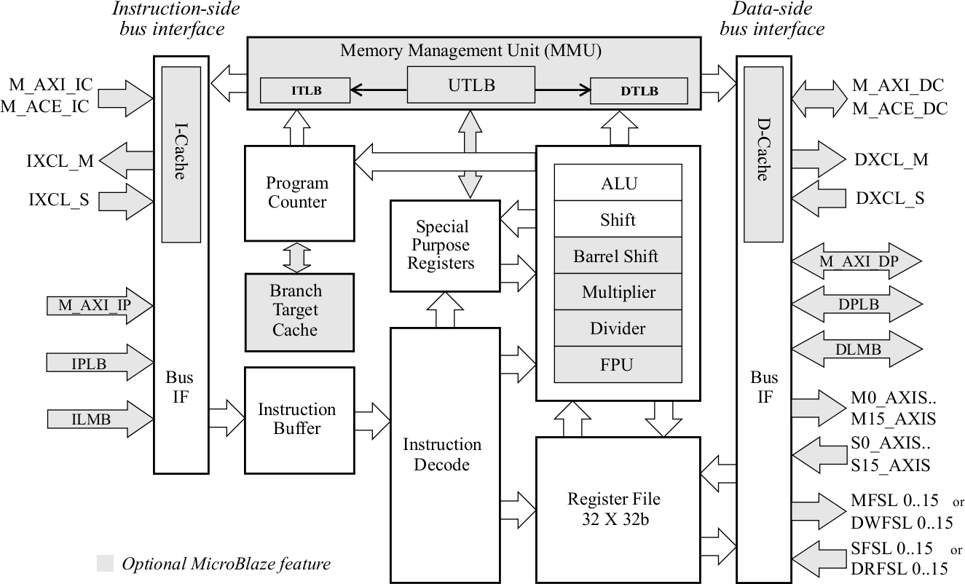
Memórias Disponíveis
Block RAM
Distributed RAM
BPI/Linear Flash
QSPI Flash
Cartão SD
Memória DDR3
Núcleo do MicroBlaze

Slide 20
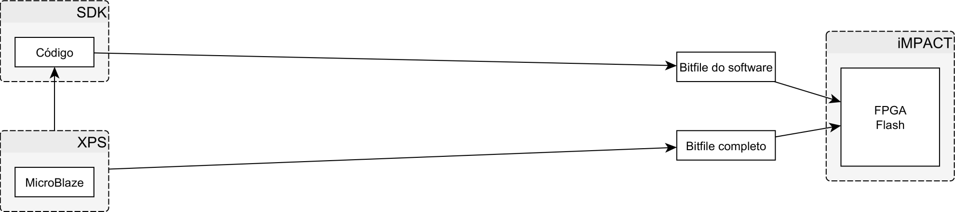
Fluxo de Projeto
* Programa Embarcado Simples

Slide 21
Resultados
Experimento bem sucedido

Slide 22
Bootloader
Experimento 3

Slide 23
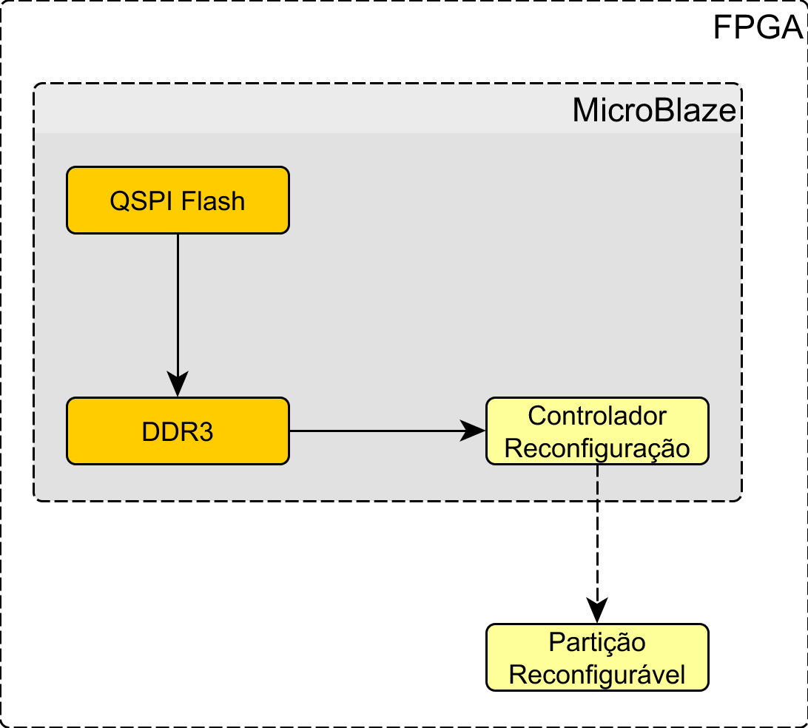

Slide 24
Arquivo Binário
Notes:
Já que eu já estou carregando informações da memória Flash, e se eu aproveitar e interpretar o arquivo binário.
Até porque carregar por carregar eu já testei no experimento anterior.

Slide 25
Experimento 4

Slide 26
Resultados

Slide 27
Experimento 5

Slide 28
Resultados

Slide 29
Resultados Gerais

Slide 30
Fluxo de Projeto Final

Slide 31
Conclusão

